Slide 1


Θεωρία Μεθόδων Υποβοηθούμενης Αναπαραγωγής
Ενότητα 7: Αίτια γυναικείας υπογονιμότητας
Πέτρος Καρκαλούσος
Επίκουρος καθηγητής κλινικής χημείας

Slide 2
Η ωοθηκική ανεπάρκεια
Πρόκειται για την ανεπάρκεια των ωοθηκών να παράγουν καλής ποιότητας ωάρια όταν η γυναίκα έχει περίοδο.
Μία γυναίκα μπορεί να πάψει να παράγει καλής ποιότητας ωάρια (στάδιο προεμμηνόπαυσης) ακόμα και πάνω από 10 χρόνια πριν την εμμηνόπαυση.
Συγκεκριμένα όταν έχει την 2^{η} ημέρα του κύκλου:
Τιμή FSH > 12 mU/mL (κακής ποιότητας ωάρια)
Τιμή FSH > 25 mU/mL (μη παραγωγή ωαρίων)
Ταυτόχρονα η E₂ < 50 μg/dL

Slide 3
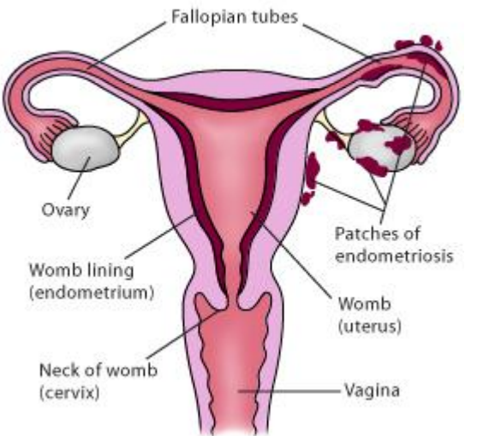
Η ενδομητρίωση (1 από 3)
Πρόκειται για την ανάπτυξη ενδομητρίου (κύτταρα ενδομητρίου που περιλαμβάνουν αδένες και στρώμα) σε μία έκτοπη θέση (εκτός μήτρας).
http://www.reamaternity.gr/files/pdf/anos_factor.pdf

Slide 4
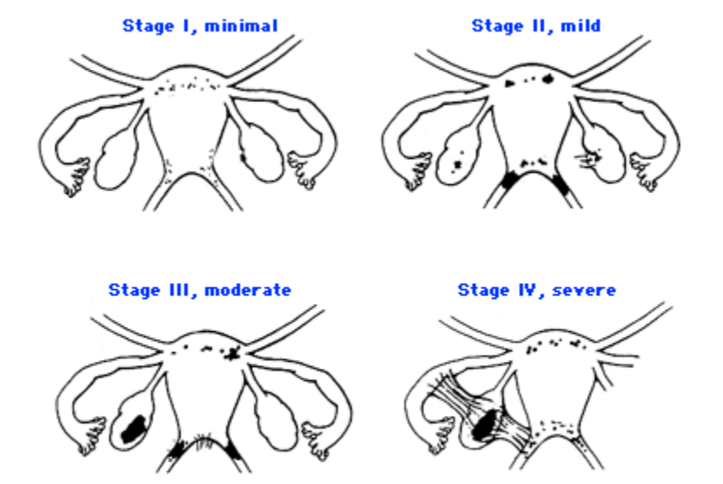
Η ενδομητρίωση (2 από 3)
Ο ενδομητρικός ιστός βγαίνει εκτός της μήτρας και προσκολλάται σε άλλα σημεία, κυρίως της πυελικής περιοχής, όπως οι σάλπιγγες και οι ωοθήκες. Σε ορισμένες περιπτώσεις, η νόσος επεκτείνεται στο έντερο, στην ουροδόχο κύστη ή και σε άλλα μέρη του σώματος, μακριά από τα γεννητικά όργανα, ενώ σπάνια μπορεί να φτάσει ακόμα και στους πνεύμονες.
http://www.reamaternity.gr/files/pdf/anos_factor.pdf

Slide 5
Η ενδομητρίωση (3 από 3)
Το ενδομήτριο που βρίσκεται που βρίσκεται σε σημεία εκτός της μήτρας, δεν βρίσκει διέξοδο να αποβληθεί από τον οργανισμό με τη μορφή της εμμήνου ρύσεως και έτσι δημιουργείται εσωτερική αιμορραγία και φλεγμονή στις γύρω περιοχές, με αποτέλεσμα τον έντονο πόνο που χαρακτηρίζει την ενδομητρίωση.
Τα μεγαλύτερα εμφυτεύματα ενδομητρίωσης όταν ανταποκρίνονται στα ορμονικά ερεθίσματα μπορούν να μεγαλώσουν και να διηθήσουν τα όργανα επάνω στα οποία εντοπίζονται.

Slide 6
Η ενδομητρίωση (4 από 4)
Τα συμπτώματα περιλαμβάνουν:
Σοβαρές κράμπες στην έμμηνο ροή
Πυελικό πόνο εκτός εμμήνου ροής
Οσφυαλγία
Επώδυνη συνουσία
Επώδυνες κενώσεις εντέρου
Κοιλιακή διάταση
Μετεωρισμός
Δυσκοιλιότητα
Πόνο κατά τη διάρκεια της άσκησης
Επώδυνη εξέταση πυέλου
Επώδυνη και συχνή ούρηση καθώς και άλλα συμπτώματα.

Slide 7
Το σύνδρομο Turner (1 από 2)
Το σύνδροµο Ullrich -Turner είναι η συχνότερη χρωµοσωµική ανωµαλία στα κορίτσια.
Εµφανίζεται µε συχνότητα 1:2500 -1:3000 γεννήσεις.
Μόνο 1 στα 100 έµβρυα µε καρυότυπο 45 ΧΟ επιβιώνουν, ενώ το 99% αποβάλλεται κατά το πρώτο τρίµηνο της κυήσεως.
Το σύνδροµο ενοχοποιείται για περίπου 10% των αυτόµατων αποβολών.

Slide 8
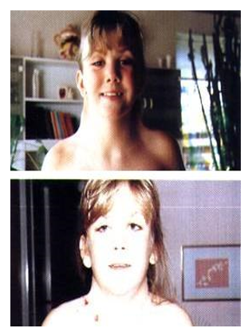
Το σύνδρομο Turner (2 από 2)
Τα κύρια χαρακτηριστικά του συνδρόμου Turner είναι:
Χαµηλό ανάστηµα (95-100%)
∆υσγενεσία γονάδων (85%)
Ανωµαλίες στην εµφάνιση «στίγµατα» ή/ και συγγενείς ανωµαλίες εσωτερικών οργάνων.

Slide 9
Υπογοναδοτροπικός υπογοναδισμός
Η χρόνια ανωοθυλακιορρηξία κεντρικής αιτιολογίας οφείλεται σε διαταραχή της αρτιότητας ή της λειτουργικότητας του άξονα «κεντρικό νευρικό σύστημα –υποθάλαμος - υπόφυση» με τελικό αποτέλεσμα την αδυναμία έκκρισης των υποφυσιακών γοναδοτροπινών θεωρώντας τον υποθάλαμο ως το σημείο σύνδεσης των συνιστωσών του άξονα.
Η χρόνια ανωοθυλακιορρηξία μπορεί να ταξινομηθεί σε οργανικές ή λειτουργικές διαταραχές:
της σύνδεσης «υποθάλαμος – υπόφυση»
ή της σύνδεσης «Κ.Ν.Σ. – υποθάλαμος»

Slide 10
Υπογοναδοτροπικός υπογοναδισμός
Αίτια διαταραχής του άξονα «υποθάλαμος – υπόφυση»
Πρωτοπαθείς και δευτεροπαθείς βλάβες του υποθαλάμου.
Ιδιοπαθής υπογοναδοτροπικός υπογοναδισμός.
Σύνδρομο Kallmann.
Συγγενής υποπλασία επινεφριδίων.
Παρεγκεφαλιδική αταξία.
Μεσογειακή και δρεπανοκυτταρική αναιμία.
Σύνδρομο Sheehan.
Υποφυσιακή αποπληξία.
Ανατομικές βλάβες της υπόφυσης:
Αδένωμα της υπόφυσης
Συγγενής υποφυσιακή ανεπάρκεια
Λεμφοκυτταρική υποφυσίτιδα
Σύνδρομο κενού τουρκικού εφιππίου
Σύνδρομο Prader Willi και Laurence-Moon-Biedl.

Slide 11
Υπογοναδοτροπικός υπογοναδισμός
Αίτια διαταραχής του άξονα «κεντρικό νευρικό σύστημα – υποθάλαμος»
Νευρογενής ανορεξία.
Ψυχογενής αμηνόρροια.
Αμηνόρροια άσκησης.
Ψευδοκύηση.
Η νόσος μπορεί να αφορά την έκπτωση αποκλειστικά του άξονα «υποθάλαμος-υπόφυση-ωοθήκες» ή να συνυπάρχει μία ευρύτερη διαταραχή του συστήματος «υποθάλαμος-υπόφυση».
Ανεξάρτητα από την αιτιολογία της νόσου το τελικό αποτέλεσμα είναι η απώλεια της κυκλικότητας, η υποοιστρογοναιμία και η χρόνια ανωοθυλακιορρηξία. Χαρακτηριστική είναι η αδυναμία πρόκλησης εμμηνορρυσίας με χορήγηση προγεστερόνης.

Slide 12
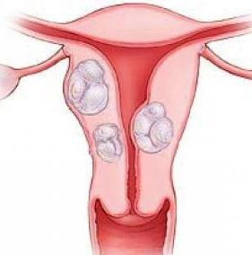
Ινομυώματα μήτρας (1 από 2)
Τα ινομυώματα είναι καλοήθεις όγκοι της μήτρας και διακρίνονται σε υποβλεννογόνια, ενδοτοιχωματικά και υπορρογόνια.
Τα ενδοτοιχωματικά και υπορρογόνια ινομυώματα είναι συνήθως ασυμπτωματικά, εκτός αν είναι πολύ μεγάλα και προκαλούν πιεστικά φαινόμενα.
http://el.medicine-worlds.com/mioma-matki.htm

Slide 13
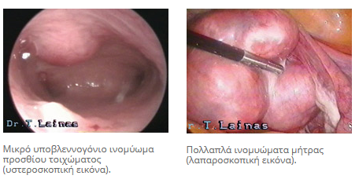
Ινομυώματα μήτρας (2 από 2)
Τα υποβλεννογόνια ινομυώματα προβάλλουν ολικώς ή μερικώς στην κοιλότητα της μήτρας και την παραμορφώνουν.
Τα υποβλεννογόνια ινομυώματα σε αντίθεση με τα υποορρογόνια και ενδοτοιχωματικά εμποδίζουν την φυσιολογική κύηση.
http://www.eugonia.com.gr/ypogonimotita/aitia-ypogonimothtas/mhtrikos-paragwn/inomywmata-mhtras/

Slide 14
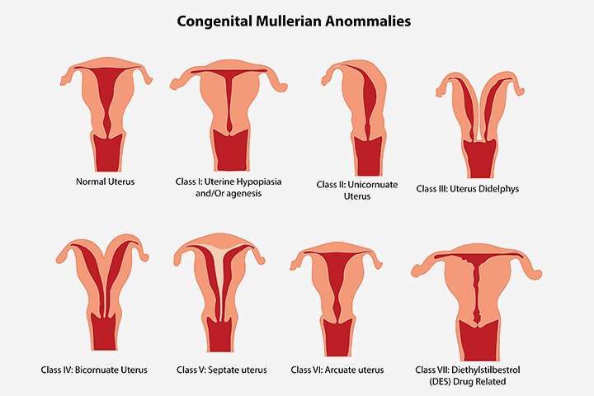
Ανατομικές ανωμαλίες της μήτρας (1 από 4)
Αφορούν 1 στις 13 γυναίκες.
Σε κάποιες περιπτώσεις προκαλούν αποβολές ή προβλήματα υπογονιμότητας. Συνήθως όμως αυτό γίνεται αν συνυπάρχουν και άλλα προβλήματα.
http://www.momjunction.com/articles/uterine-abnormalities-during-pregnancy_00398428/

Slide 15
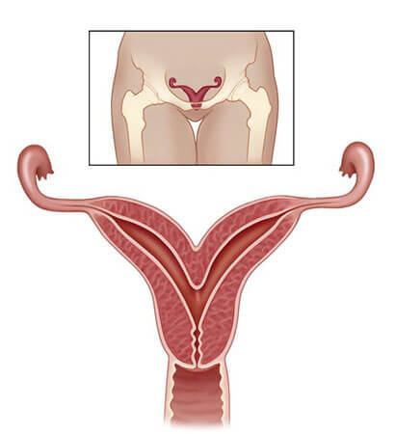
Ανατομικές ανωμαλίες της μήτρας (2 από 4), Δίκερω μήτρα
Η δίκερω ή και η μονόκερω μήτρα μπορεί να επηρεάσει την εξέλιξη της κύησης.
Σήμερα θεραπεύεται χειρουργικά (λαπαροσκοπικά).

Slide 16
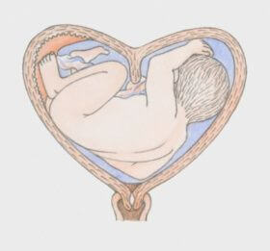
Ανατομικές ανωμαλίες της μήτρας (3 από 4), Διάφραγμα μήτρας
Τα διαφράγματα της μήτρας αποτελούν τη συχνότερη συγγενή ανωμαλία διαπλάσεως της μήτρας.
Εμποδίζει την εμφύτευση του εμβρύου και την αιμάτωσή του.
Σήμερα θεραπεύονται χειρουργικά (λαπαροσκοπικά).

Slide 17
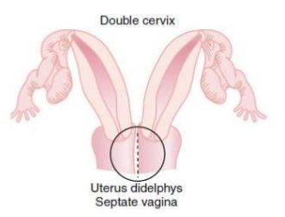
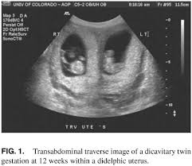
Ανατομικές ανωμαλίες της μήτρας (4 από 4), Δίδελφις μήτρα
Αυτό συμβαίνει όταν η μήτρα έχει δύο εσωτερικές κοιλότητες. Κάθε κοιλότητα μπορεί να φέρει δικό της τράχηλο και κόλπο, δηλαδή υπάρχουν δύο τράχηλοι και δύο κόλποι.
Είναι ασυνήθιστο, και επηρεάζει περίπου 1 στις 400 γυναίκες.
Η εγκυμοσύνη μπορεί να επιτευχθεί και να ολοκληρωθεί με επιτυχία αλλά θέλει ειδική παρακολούθηση.
Congenital adnormalies by Mahmound Ashour

Slide 18
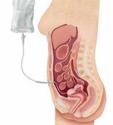
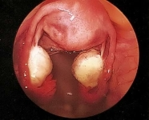
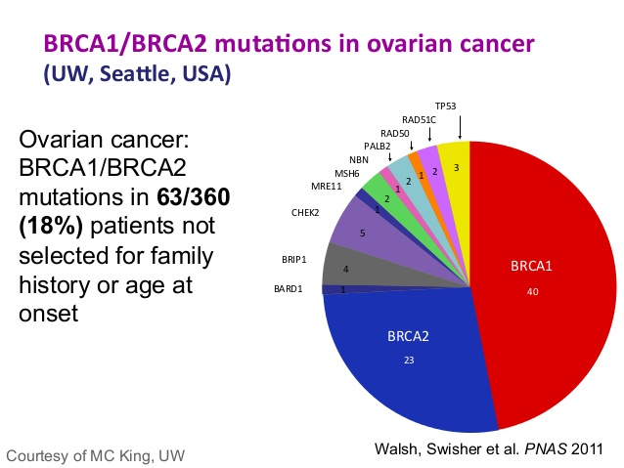
Καρκίνοι γυναικείων γεννητικών οργάνων (1 από 2)
Καρκίνος ωοθηκών
Υπάρχουν δύο τύποι, ο επιθηλιακός καρκίνος των ωοθηκών, που είναι ο πιο κοινός τύπος καρκίνου των ωοθηκών, και ο μη επιθηλιακός καρκίνος.
Ο καρκίνος του ωοθηκών είναι ο συχνότερος καρκίνος στη γυναίκα.
Οι περισσότεροι όγκοι του καρκίνου των ωοθηκών υπάρχουν για κάποιο χρονικό διάστημα πριν βρεθούν.
http://www.drjenniferashton.com/ovarian-cancer-pictures/

Slide 19
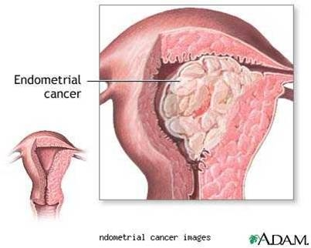
Καρκίνοι γυναικείων γεννητικών οργάνων (2 από 2)
Καρκίνος τραχήλου μήτρας
Καρκίνος ενδομητρίου μήτρας
Ο καρκίνος του τραχήλου της μήτρας (είναι ο δεύτερος συχνότερος καρκίνος των γυναικείων γενετικών οργάνων μετά από τον καρκίνο της ωοθήκης.
Σήμερα προλαμβάνεται αποτελεσματικά με το τεστ ΠΑΠ.
Μετά από αυτόν ακολουθεί ο καρκίνος του ενδομητρίου που έχει λίγο χαμηλότερη συχνότητα.
Εμφανίζεται συνήθως μετά την εμμηνόπαυση και σχετίζεται με μεγάλη παραγωγή οιστρογόνων.

Slide 20
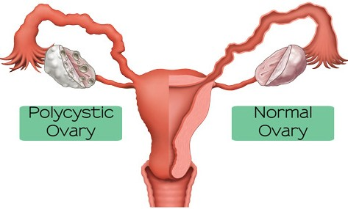
Σύνδρομο πολυκυστικών ωοθηκών (1 από 4)
Το σύνδρομο PCOS (PolyCystic Ovarian Syndrome) αφορά την ταυτόχρονη ωρίμανση υπερβολικά μεγάλου αριθμού ωοθηλακίων.

Slide 21
Σύνδρομο πολυκυστικών ωοθηκών (2 από 4)
Αποτελεί την πιο συχνή αιτία υπογονιμότητας στην γυναίκα (20%).
Ως νόσος εμφανίζεται στο 70% των γυναικών αλλά δεν υπάρχουν πάντα συμπτώματα.
Δεν γνωρίζουμε τα αίτια του. Μπορεί να συνδέεται με δυσλειτουργία του υποθαλάμου ή της υπόφυσης, ή με δυσλειτουργία της ωοθήκης ή και των επινεφριδίων. Υπάρχουν επίσης ενδείξεις για εμπλοκή ενός ή περισσότερων γονιδίων δηλαδή μπορεί το νόσημα να είναι γενετικά μεταδιδόμενο.

Slide 22
Σύνδρομο πολυκυστικών ωοθηκών (3 από 4)
Το σύνδρομο καλύπτει ευρύ φάσμα συμπτωμάτων:
στο ένα άκρο του φάσματος βρίσκονται γυναίκες με φυσιολογικό κύκλο και πολυκυστική εμφάνιση των ωοθηκών στο κολπικό υπερηχογράφημα,
στο άλλο άκρο του φάσματος βρίσκονται γυναίκες με αραιομηνόρροια (κύκλους 3-6 μηνών), υπερτρίχωση, υπογονιμότητα και παχυσαρκία.
Τα τελευταία χρόνια απεδείχθη σαφώς ότι το σύνδρομο συνοδεύεται από χαρακτηριστικές μεταβολικές διαταραχές όπως υπερινσουλιναιμία, αντίσταση στην ινσουλίνη και δυσλιπιδαιμία.Τα συμπτώματα του συνδρόμου πολυκυστικών ωοθηκών συνήθως πρωτοεμφανίζονται στην ήβη.

Slide 23
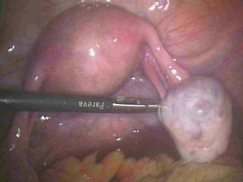
Σύνδρομο πολυκυστικών ωοθηκών (4 από 5)
Για να τεθεί η διάγνωση του PCOS θα πρέπει να ισχύουν δύο από τα τρία παρακάτω συμπτώματα:
Aνωοθυλακιορρηξία ή αραιωοθυλακιορρηξία,
κλινικά συμπτώματα ή εργαστηριακά ευρήματα υπερανδρογοναιμίας,
πολυκυστική υπερηχογραφική εμφάνιση των ωοθηκών.
http://www.womens-health-advice.com/photos/pcos.html

Slide 24
Σύνδρομο πολυκυστικών ωοθηκών (5 από 5)
Tα εργαστηριακά ευρήματα είναι:
FSH | κ.φ. ή ↓
LH | κ.φ. ή ↑
FSH/LH | ↓
TESTO | ↑ ή στα ανώτερα φυσιολογικά όρια
D4-A | ↑
DHEA-S | κ.φ. ή ↑
Ε2 | κ.φ. ή ↓
SHBG | ↓

Slide 25
Υπερανδρογοναιμία (1 από 4)
Η υπερανδρογοναιμία αποτελεί τη συχνότερη ορμονική διαταραχή στις γυναίκες με υπογονιμότητα.
Στις περισσότερες υπερανδρογοναιμικές γυναίκες η διαταραχή εμφανίζεται κατά την εφηβεία και τα επίπεδα των ανδρογόνων παρουσιάζουν αρνητική συσχέτιση με τη γονιμότητα.

Slide 26
Υπερανδρογοναιμία (2 από 4) Φυσιολογία – μεταβολισμός των ανδρογόνων
Οι ωοθήκες και τα επινεφρίδια αποτελούν τις κύριες πηγές παραγωγής ανδρογόνων.
Τα ανδρογόνα που κυκλοφορούν στο πλάσμα είναι η δευδροεπιανδροστερόνη (DHEA), η θειική δευδροεπιανδρο-στερόνη (DHEA-S), η ανδροστενδιόνη (Δ4Α), η τεστοστερόνη (T) και η διυδροτεστοστερόνη (DHT).
Οι βιολογικές τους δράσεις, σε περιφερικό επίπεδο, εξαρτώνται από τη μετατροπή της τεστοστερόνης σε διυδροτεστοστερόνη, από την ικανότητα διάχυσής τους διαμέσου της μεμβράνης και από την τελική αλληλεπίδρασή τους με ενδοκυττάριους υποδοχείς.

Slide 27
Υπερανδρογοναιμία (3 από 4)
Τα κύρια ανδρογόνα, που παράγονται από τις ωοθήκες είναι η Δ4Α, παράγονται από τα κύτταρα της έσω θήκης και η τεστοστερόνη, που θεωρείται δείκτης των ανδρογόνων της ωοθήκης στις περισσότερες γυναίκες.
Η DHEA και η Δ5-ανδροστενδιόλη παράγονται σε μικρότερο ποσοστό.
Ο μεταβολισμός των ανδρογόνων λαμβάνει χώρα κυρίως στους σπλαχνικούς ιστούς. Το ήπαρ αποτελεί το κύριο μεταβολικό όργανο ενώ το δέρμα και ο πλακούντας δευτερεύοντα.

Slide 28
Υπερανδρογοναιμία (4 από 4)
Η υπερανδρογοναιμία της εφηβείας παραμένει και στην ενήλικη ζωή και συμβάλλει στις διαταραχές της ωοθυλακιορρηξίας.
Η βελτίωση, όμως, της ωοθηκικής δυσλειτουργίας σε υπερανδρογοναιμικές γυναίκες είναι συχνές και καλύπτουν ένα ευρύ φάσμα, από τη φυσιολογική αυτόματη σύλληψη έως και την υπογονιμότητα.
Δεδομένου ότι οι μηχανισμοί που εμπλέκονται στην υπερανδρογοναιμία παραμένουν αδιευκρίνιστοι, απαιτείται σφαιρική προσέγγιση.

Slide 29
Οι αποβολές του εμβρύου (1 από 2)
Σύμφωνα με την Παγκόσμια Οργάνωση Υγείας (WHO) ως αυτόματη αποβολή ορίζεται η διακοπή της κύησης η οποία γίνεται χωρίς ιατρική παρέμβαση πριν από την 20η εβδομάδα, δηλαδή πριν από το στάδιο κατά το οποίο το κύημα μπορεί να θεωρηθεί βιώσιμο (σύνολο κύησης 40^{η} εβδομάδα).
Το μεγαλύτερο ποσοστό αυτών (80%) συμβαίνει πριν από την 12η εβδομάδα της κυήσεως.
Τα 2/3 των χαμένων αυτών κυήσεων δεν επιβεβαιώνονται κλινικά με αποτέλεσμα το ποσοστό των εκδηλωμένων αυτόματων αποβολών να κυμαίνεται από 10 - 15%.

Slide 30
Οι αποβολές του εμβρύου (2 από 2)
Οι αυτόματες αποβολές του εμβρύου μπορεί να είναι συνεχόμενες ή σποραδικές.
Κλινική αξία έχουν οι συνεχόμενες αποβολές οι οποίες ονομάζονται καθ’έξιν αποβολές.
Οι καθ’ έξιν αποβολές επηρεάζουν το 1% του συνόλου των γυναικών. Το 10 - 15% όλων των κλινικά αναγνωρισμένων κυήσεων καταλήγουν σε αποβολή και ο θεωρητικός κίνδυνος για τρεις διαδοχικές απώλειες κύησης είναι 0,34%.

Slide 31
Έλεγχος εμβρύου μετά την αποβολή
Είναι υποχρεωτικό στις καθ’έξιν αποβολές αλλά και στις σποραδικές αποβολές να γίνεται ιστοπαθολογικός και κυτταρολογικός έλεγχος στο έμβρυο.

Slide 32
Οι καθ’έξιν αποβολές (1 από 7)
Υπάρχουν δύο ειδών καθ’έξιν αποβολών, οι πρωτοπαθείς και οι δευτεροπαθείς:
Οι πρωτοπαθείς αποβολές αναφέρονται σε γυναίκες που έχουν τρεις ή περισσότερες συνεχόμενες αυτόματες αποβολές, με τον ίδιο σύντροφο και καμία κύηση μετά την 20η εβδομάδα.
Περίπου το 80% των ζευγαριών με καθ’έξιν αποβολές ανήκουν σε αυτή την κατηγορία.
Οι δευτεροπαθείς αποβολές αναφέρονται σε γυναίκες που είχαν τρεις αυτόματες αποβολές, με τον ίδιο σύντροφο, μετά τη γέννηση ενός παιδιού ή μετά από έναν ενδομήτριο θάνατο.
Αφορά περίπου το 20% των ζευγαριών με ιστορικό καθ’έξιν αποβολών.

Slide 33
Οι καθ’έξιν αποβολές (2 από 7)
Τα αίτια των καθ΄ έξιν αποβολών είναι γενετικά, ανατομικά, λοιμώδη, ορμονικά και ανοσολογικά.
Λοιμώδεις Παράγοντες Όπως μυκόπλασμα, χλαμύδια, βακτήρια (γονόκοκκος), ιοί (CMV, έρπης, ερυθρά), παράσιτα (τοξόπλασμα). Η επίδραση των λοιμώξεων στις καθ’έξιν αποβολών δεν είναι σαφής.

Slide 34
Οι καθ’έξιν αποβολές (3 από 7)
Γενετικοί παράγοντες (1 από 2) Οι ανωμαλίες αυτές της ανάπτυξης του εμβρύου αφορούν εκείνες με παρουσία παθολογικού αριθμού χρωμοσωμάτων (ανευπλοϊδία) και εκείνες με φυσιολογικό καρυότυπο (ευπλοϊδία).
Υπολογίζεται ότι το 50 - 60% των αυτομάτων αποβολών οφείλεται σε χρωμοσωματικές ανωμαλίες του εμβρύου. Περίπου το 50% των ανωμαλιών αυτών είναι αυτοσωματικές με συχνότερη την τρισωμία 16, αλλά και τις τρισωμίες 13, 18, 21 και 22.
Η μονοσωμία Χ (45 Χ) και η πολυπλοϊδία ευθύνονται, η κάθε μία για ένα επιπλέον ποσοστό 20 - 25%.

Slide 35
Οι καθ’έξιν αποβολές (4 από 7)
Γενετικοί παράγοντες (2 από 2) Γονείς που έχουν ιστορικό δύο ή περισσοτέρων αποβολών παρουσιάζουν χρωμοσωματικές ανωμαλίες σε ποσοστό 3 - 6%. Το μεγαλύτερο ποσοστό των ανωμαλιών αυτών (75 - 85%) είναι ισόρροπες μεταθέσεις και από αυτές τα 2/3 είναι αμοιβαίες μεταθέσεις και το 1/3 μεταθέσεις Robertson.
Το υπόλοιπο ποσοστό (15 - 25%) αναφέρεται σε χαμηλού βαθμού χρωμοσωματικό μωσαϊκισμό και αφορά το χρωμόσωμα Χ.

Slide 36
Οι καθ’έξιν αποβολές (5 από 7)
Ανατομικές ανωμαλίες μήτρας
Οι ανατομικές ανωμαλίες της μήτρας μπορούν να επηρεάσουν λίγο έως πολύ την εξέλιξη της κύησης.
Για τον λόγο αυτό γίνεται έλεγχος της μήτρας και των υπολοίπων οργάνων με:
Yστεροσαλπιγγογραφίας
Yδροϋπερηχογραφία
Tρισδιάστατη υπερηχογραφία
Όλες οι γυναίκες με καθ’έξιν αποβολές πρέπει να υποβάλλονται σε υπερηχογραφική εξέταση της πυέλου για την εκτίμηση της ανατομίας και μορφολογίας της μήτρας.

Slide 37
Οι καθ’έξιν αποβολές (6 από 7)
Ενδοκρινολογικές διαταραχές
Επιδημιολογικά δεδομένα έχουν δείξει συσχέτιση μεταξύ καθ’ έξιν αποβολών και υποθυρεοειδισμού και σακχαρώδη διαβήτη. Ωστόσο ο καλά ρυθμισμένος σακχαρώδης διαβήτης και θυρεοειδής δεν αποτελούν κίνδυνο για αποβολή.
Έτσι είναι επιβεβλημένος ο έλεγχος για:
• Καμπύλη σακχάρου
• Γλυκοζυλιωμένη αιμοσφαιρίνη (Hb A_{1C})
• Δοκιμασίες θυρεοειδικής λειτουργίας

Slide 38
Οι καθ’έξιν αποβολές (6 από 7)
Ανοσολογικές διαταραχές (αντιφωφολιπιδικό σύνδρομο ή APS) (1 από 2)
Το πρωτοπαθές APS σχετίζεται με αποβολές μορφολογικά φυσιολογικών εμβρύων μετά την 10^{η} εβδομάδα. Σχετίζεται επίσης και με πρόωρους τοκετούς πριν την 34^{η} εβδομάδα λόγω σοβαρής προεκλαμψίας, εκλαμψία ή πλακουντιακής ανεπάρκειας.
Στις γυναίκες αυτές πρέπει να γίνεται έλεγχος των aPL:
• Αντιπηκτικό του λύκου (LAC)
• Αντισώματα καρδιολιπίνης(aCL)

Slide 39
Οι καθ’έξιν αποβολές (7 από 7)
Ανοσολογικές διαταραχές (τα κύτταρα «φυσικοί φονείς» ή ΒΚ) (2 από 2)
Τα NK cells είναι λεμφοκύτταρα που σκοτώνουν νεοπλασματικά κύτταρα αλλά και κύτταρα που έχουν μολυνθεί από ιούς και βακτήρια.
Υπάρχουν όμως και διαφορετικής μορφής NK cells που βρίσκονται στην επιφάνεια που επενδύει την κοιλότητα της μήτρας, τα οποία μοιάζουν με τα κύτταρα ΝΚ του αίματος και αποκαλούνται κύτταρα ΝΚ της μήτρας.
Τα κύτταρα αυτά έχουν μεταξύ τους σημαντικές διαφορές:
Τα μητρικά ΝΚ δεν ανευρίσκονται στο αίμα, αλλά εμφανίζονται μόνο στην επένδυση της μήτρας κατά τη διάρκεια της εγκυμοσύνης ενώ το έμβρυο έχει ήδη εμφυτευθεί.
Δεν υπάρχει καμία απόδειξη ότι τα μητρικά ΝΚ είναι καταστροφικά και μπορούν να στραφούν ενάντια στον πλακούντα ή το έμβρυο.

Slide 40
Οι καθ’έξιν αποβολές (8 από 7)
Ανοσολογικές διαταραχές (τα NKs στην μήτρα) (2 από 2)
Τα NKs εμφανίζονται στο τοίχωμα της μήτρας κατά την εμφύτευση του εμβρύου και κατά τους πρώτους μήνες της εγκυμοσύνης και βοηθούν τη σύνδεση του πλακούντα με τα αιμοφόρα αγγεία και τη δημιουργία μιας υγιούς γραμμής τροφοδοσίας αίματος για το έμβρυο.
Πιστεύεται ότι εάν τα επίπεδα των ΝΚ στο αίμα είναι ιδιαίτερα υψηλά τότε μπορεί να θανατώσουν το έμβρυο.
Δεν υπάρχει καμία ισχυρή απόδειξη στην παγκόσμια βιβλιογραφία, ότι ο αριθμός και η δραστηριότητα των κυττάρων ΝΚ στο αίμα μπορεί να συσχετισθεί με τον αριθμό και τη δραστηριότητα των κυττάρων ΝΚ μήτρας.

Slide 41
Οι καθ’έξιν αποβολές (7 από 7)
Έλλειψη παραγόντων πήξης
Σε γυναίκες με υποψία κληρονομικής θρομβοφιλίας πρέπει να γίνεται έλεγχος των:
• Παράγοντα V Leiden
• Αντίσταση στην ενεργοποιημένη πρωτεΐνη C
• Ανεπάρκεια πρωτεΐνης S
• Προθρομβίνη G20210

Slide 42
Οι καθ’έξιν αποβολές (7 από 7)
‘Έλλειψη μεταβολιτών
Υψηλά επίπεδα ομοκυστεΐνης συσχετίζονται με καθ’ έξιν αποβολές. Μια από τις γενετικές αιτίες της ομοκυστεϊναιμίας, είναι η ανεπάρκεια του ενζύμου μεθυλ-τετραϋδροφυλλική ρεδουκτάση (MTHFR).
Επίσης χαμηλά επίπεδα φυλλικού οξέος, έχουν σχετιστεί με αποβολές 1^{ου} τριμήνου.

Slide 43
Τέλος ενότητας

